Slide 1
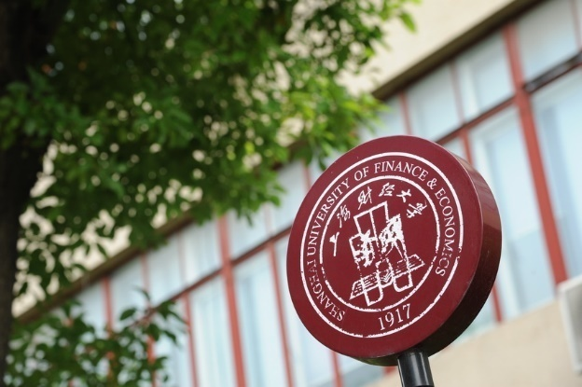
第四讲
秦汉经济思想与基本经济政策
:

Slide 2
汉代经济研究文献
许倬云《汉代农业：早期中国农业经济的形成》 Chia I
马大英《汉代财政史》
余英时《汉代贸易与扩张——汉胡经济关系结构研究》
邢义田《地不爱宝：汉代的简牍》
瞿同祖《汉代社会结构》
金春峰《汉代思想史》
陈直《两汉经济史料论丛》
……

Slide 3
秦汉经济思想的历史地位
（1）秦汉在经济思想史上尚保留了先秦百家争鸣的余绪，西汉中期以后中断了。故这个时期属于过度时期，具有过渡时期的特点
许多著作的成书年代和先秦交叉
思想争鸣：一些经济理论的交锋取舍
（2）如果说许多经济思想原则产生于先秦的话，那么许多重大的经济政策则产生于汉代，如
土地问题。先秦讨论人与地的关系，秦汉则讨论土地分配
货币问题。先秦谈货币问题侧重于理论原则，秦汉则侧重
于货币政策，开风气之先。
财政问题。把先秦理论具体化为政策。
编户制度。对劳动力的管理，人力资源管理。
工商政策。对商人的管制。
秦汉在大的政策的创立运用上做了很多贡献

Slide 4
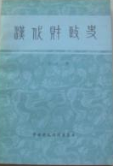
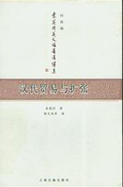
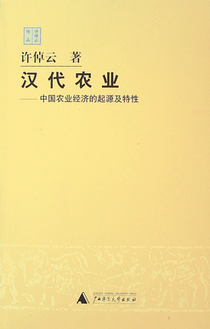
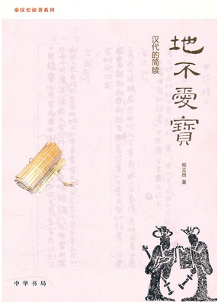
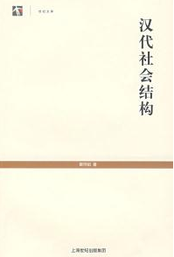
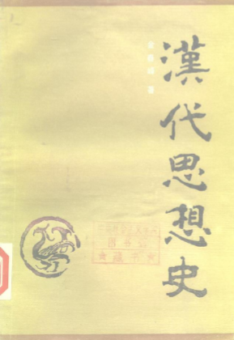

Slide 5
第一部分 汉代的重本抑末思想
第二部分 统制经济与自由经济思想
第三部分 盐铁会议与汉代均平经济思想

Slide 6
一、汉代经济思想产生的社会条件
（一）社会结构性特征
（二）经济的主要表现
（三）汉初的社会矛盾
汉代是中国一切基本制度确立之始， 如郡县制度、地方属吏组织、法律 制度、官制等等，虽然汉代以前就产生了，但汉代才有详细的资料， 可以从此建立一套清楚的系统，也可以比较各代的制度。
——劳榦1982

Slide 7
（一）社会结构性特征
政治——从多元到一元
天子与皇帝 皇帝与丞相
经济——从竞争到垄断——重、抑
劳动力资本自由流动与“官山海”
心理——从隔绝到开放
汉高祖 察举制 社会稳定机制

Slide 8
秦汉的平民主义色彩——以姓名为例
百姓之谓
汉代人喜欢起啥名？（见：邢义田）
延年——李、杜、田、严、孔、乘马、解、东郭、张、赵、吕、丁、魏、 史……
子方——颜师古：子者，男子美称，方者言其正直不回也。王、糜、董、 田、许、姚……
益寿——颜注：益寿亦延年之义也。
千秋——颜注：千秋亦欲长生久视也。张、田、韩、鄂、夏侯、蔡、在、 周、朱……
万岁——颜注：犹千秋耳。邢义田：汉人对现世的眷恋和期望。例：西汉 张安世三子，分别名千秋、延寿、彭祖
利亲、汉强、君明、奉德、贤良、未央、富贵、破胡、义渠

Slide 9
经济：先秦的自由竞争制度
远人不服，修文德以徕之。——《论语》
征于关者勿征于市，征于市者勿征于关，虚车勿索，徒负勿入，以徕远人。—《管子》
地有余而民不足，君子耻之。——《礼记·杂记下》
广土众民——《孟子·尽心上》

Slide 10
思考：导致自由竞争的原因？
垄断力量不成熟
社会生产的主要模式
民主政治的原始形态 ——民为贵，社稷次之，君为轻

Slide 11
（二）经济发展
生活水平
农耕技术
对外贸易
财经制度

Slide 12
生活水平提高
例1：烹饪技术——蒸、煮、烤、炙、炒
例2：家畜家禽的饲养——鸡猪狗羊牛鱼
例3：酒、茶的饮用
例4：豆腐的发明——刘安

Slide 13
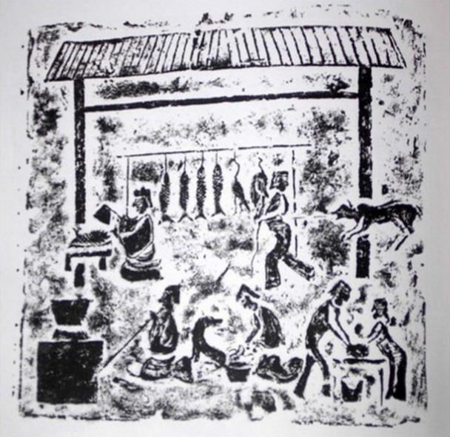
图十：庖厨 成都市郊出土

Slide 14
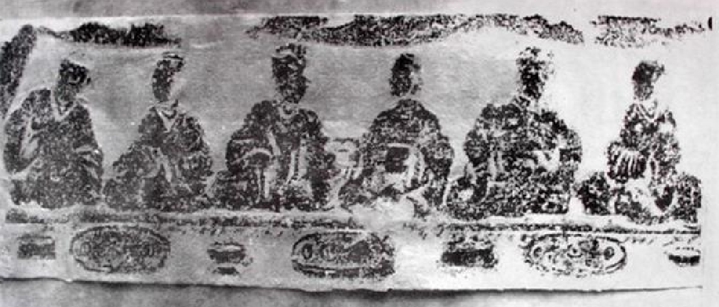

Slide 15
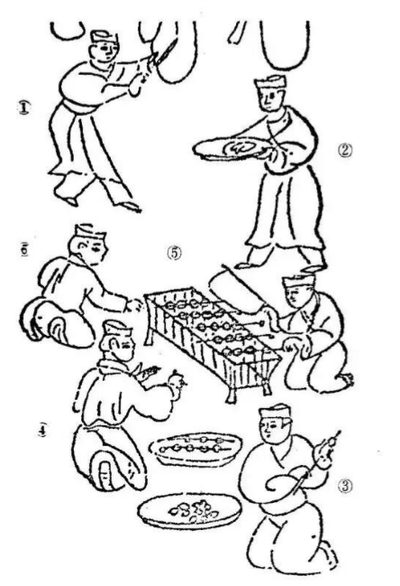
诸城凉台汉墓完整地记录了齐人祖宗的烧烤流程：
①用刀从整块肉上割下小块的肉；②用托盘承接割 下来的肉块送给③串肉串；④负责将串好的肉串递 给⑤烧烤；⑥将肉串取走。

Slide 16
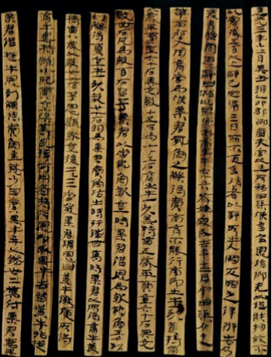
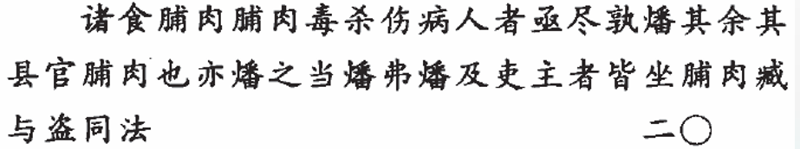
张家山汉简

Slide 17
农耕技术提高
战国亩产85市斤，汉代140市斤，增65% ；唐与汉相当， 宋代200~220市斤，比汉唐增43%~58%，清代280~300 市斤，比明代增14%~25%。
——历代单位面积产量

Slide 18
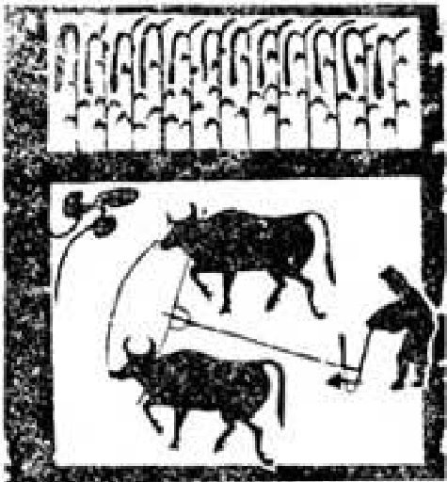

Slide 19
对外开放贸易发达——One Belt One Road
例1：葡萄、胡葱、西瓜
例2：胡琴、眩戏
例3：东汉，由西域学来粉食

Slide 20
补充：各种食材传入中国的时间（胡、番、洋）
先秦
1、大麦小麦，原产西亚，约4000年前
2、高粱 原产非洲 西周是从埃及—印度传入
3、藕，从南亚传入，马王堆汉墓中有藕汤
4、萝卜，诗经中有记载，地中海沿岸传入
5、姜，时间不明，孔子有“不撒姜食”吕氏春秋“阳朴之姜”

Slide 21
汉
张骞带回来的好吃的
葡萄、核桃、石榴、黄瓜、蒜、蚕豆、芹菜、香菜、豌豆
其余有：芋头、胡椒、小葱

Slide 22
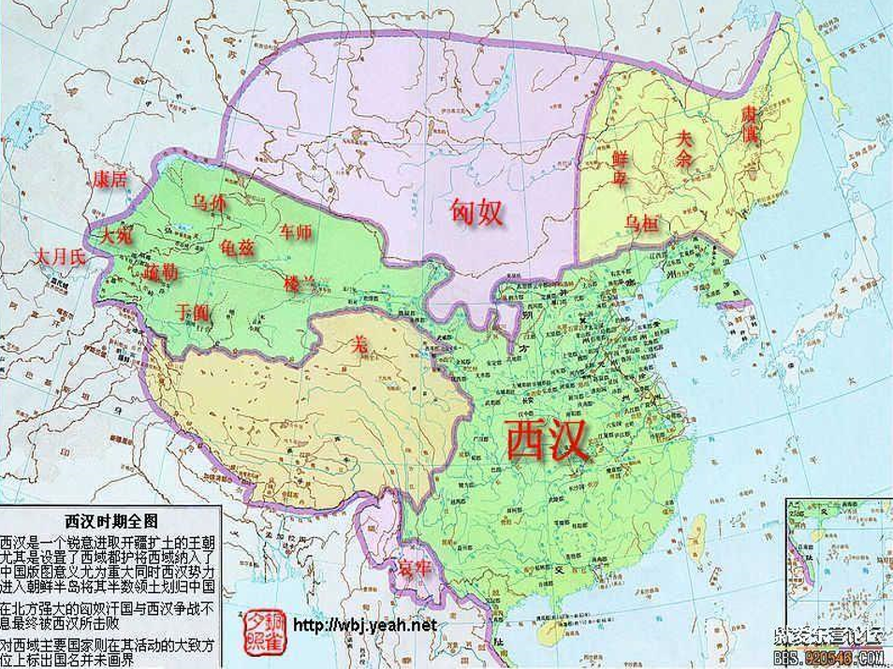

Slide 23
财经制度建设
——财政：对府中、宫中财政收支有明确划分。大司农主 持政府财政，少府主持皇室收支。少府收入倍于大司农。
——货币：健全币制，全值货币，官府铸造。

Slide 24
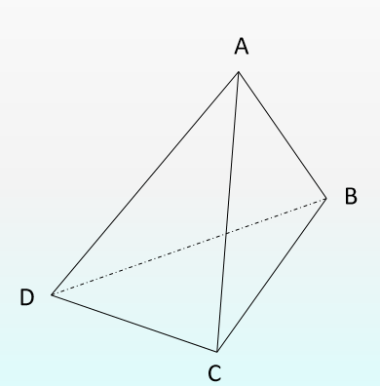
中国文化体系分解示意图（许倬云）
ABC面：经济范畴
ACD面：社会范畴
ABD面：政治范畴
BCD面：理念范畴
AB：市场网、城乡的整合系统
AC：精耕细作的小农经营
AD：官僚制度下君权与士大夫社会 势力的相合或对抗
BC：义利之间
CD：五伦与修齐治平的扩散程序
BD：道统与法统

Slide 25
（三）汉初的社会矛盾
政治制度的顽疾：中央与地方
经济领域的弊病——

Slide 26
——大军过后，必有凶年：
1、人口锐减。“汉高帝定天下，人之死伤亦数百万……方之六国， 十分无三。”
2、通货膨胀。历史上第一次大规模的有记录的货币减重行为。《史 记·平准书》载，米5000或10000/石，马百金/匹前者涨170~180 倍，后者115倍；
3、财政拮据。“天子不能具钧驷，而将相或乘牛车”；
4、民不聊生。百姓“亡盖藏”“人相食，死者过半”。

Slide 27
二、重本抑末思想的产生和发展
“重本抑末”与“重农抑商”辨
重农抑商
重农——740卷1062个匹配政烦赋重农人失职 盐铁论
抑商——39卷44个匹配宋
重本抑末——32卷34个匹配宋
重本——801卷911个匹配管子盐铁论
抑末——926卷1000个匹配史记盐铁论

Slide 28
重本抑末思想的产生*
思想雏形：
“先民以时生财，固本而用财，则财用足。”——《墨子》
“雕文刻镂，害农之事也。锦锈纂组，伤女工者也。农事害则饥之 本也。女工伤则寒之原也……故上不禁技巧则国贫民侈。”——《说 苑》
“能事本禁末者富。”“壹之农，然后国家可富。”——《商君书》
明确含义：“夫明王治国之政，使其商工游食之民少而名卑，以趣 本务而寡趋末作。”——《韩非子》

Slide 29
推广实行：“皇帝之功，勤劳本事，上农除末，黔首是 富。”——琅琊刻石*
秦始皇三十三年（前214年）的七条谪戍条例：治狱吏不直者， 诸尝捕亡者，赘婿，贾人，尝有市籍者，大父母、父母尝有市 籍者。
* 《说文解字·黑部》：“黔，黎也。从黑今声。秦谓民为黔首， 谓黑色也。”

Slide 30
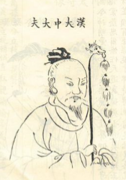
汉代重本抑末思想的发展
（一）黄老之学之陆贾——《新语》
与民休息思想的奠基人
土地的重要性“天生万物，以地养之”
农业为“本业”

Slide 31
释农桑之事，入山海，采珠玑……以快淫邪之心。
养其根者则枝叶茂。
是以君子之为治也：块然若无事，寂然若无声，官府若无吏， 亭落若无民；闾里不讼于巷，老弱不愁于庭；近者无所议， 远者无所听，邮驿无夜行之吏，乡闾无夜名之征，犬不夜吠， 鸟不夜啼；老者息于堂，丁壮者耕耘于田……

Slide 32
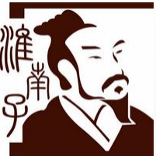
（二）黄老之学之刘安
——《淮南子》
人之情不能无衣食，衣食之道，必始于耕织。
故先王之法，畋不掩群，不取麛夭；不涸泽而渔，不焚林 而猎。

Slide 33
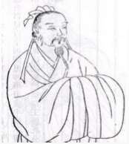
（三）贾谊
（前200～前168），洛阳（今河南省洛阳市孟津县平乐镇 新庄）人，西汉初年著名的政论家、文学家。18岁即有才 名，年轻时由河南郡守吴公推荐，20余岁被文帝召为博士。 23岁时，因遭群臣忌恨，被贬为长沙王的太傅。后被召回 长安，为梁怀王太傅。梁怀王坠马而死，贾谊深自歉疚， 33岁抑郁而亡。其著作主要有散文和辞赋两类，《过秦论》、《论积贮疏》、《陈政事疏》等都很有名，辞赋以 《吊屈原赋》、《鵩鸟赋》最为著名。

Slide 34
《汉书》贾谊传
是时，谊年二十余，最为少。每诏令议下，诸老先生未能言，谊尽为之对，人人各如其意所出。诸生于是以为能。文帝说之，超迁，岁中至太中大夫。
谊以为汉兴二十余年，天下和洽，宜当改正朔，易服色制度，定官名，兴礼乐。乃草具其仪法，色上黄，数用五，为官名悉更， 奏之。文帝谦让未遑也。然诸法令所更定，及列侯就国，其说皆 谊发之。于是天子议以谊任公卿之位。绛、灌、东阳侯、冯敬之 属尽害之，乃毁谊曰：“洛阳之人年少初学，专欲擅权，纷乱诸 事。”于是天子后亦疏之，不用其议，以谊为长沙王太傅。

Slide 35
宣室求贤访逐臣，贾生才调更无伦。 可怜夜半虚前席，不问苍生问鬼神。
——李商隐《贾生》
一时谋议略施行，谁道君王薄贾生？ 爵位自高言尽废，古来何啻万公卿！
——王安石《贾生》

Slide 36
贾生才调世无伦，哭泣情怀吊屈文。
梁王堕马寻常事，何用哀伤付一生。
——毛泽东《贾谊》
少年倜傥廊庙才，壮志未酬事堪哀。
胸罗文章兵百万，胆照华国树千台。
雄英无计倾圣主，高节终竟受疑猜。
千古同惜长沙傅，空白汨罗步尘埃。
——毛泽东《咏贾谊》

Slide 37
论积贮疏（节选）
汉之为汉，几四十年矣，公私之积，犹可哀痛。失时不雨， 民且狼顾，岁恶不入，请卖爵子，既闻耳矣，安有为天下阽危者若是而上不惊者？
……
夫积贮者，天下之大命也。苟粟多而财有余，何为而不成？ 以攻则取，以守则固，以战则胜。怀敌附远，何招而不至？ 今驱民而归之农，皆著于本，使天下各食其力，末技游食之民，转而缘南畮，则畜积足而人乐其所矣。可以为富安天下，而直为此廪廪也！窃为陛下惜之！

Slide 38
谏铸钱疏（节选）
今农事弃捐，而采铜者日蕃，释其耒耨，冶镕炊炭，奸钱日多，正钱日亡，五谷不为多。善人怵而为奸邪，愿民陷而之刑戮，将甚不详，柰何而忽。国知患此，吏议必曰禁之。禁之不得其术，其伤必大。令禁铸钱，则钱必重，重则其利深，盗铸如云而起，弃市之罪，又不足以禁矣。奸数不胜，而法禁数溃，铜使之然也。故铜布於天下，其为祸博矣。今博祸可除，而七福可至也。

Slide 39
何谓七福？上收铜，勿令布下，则民不铸钱，黥罪不积，一矣；伪钱不蕃，民不相疑，二矣；采铜铸作者，及於耕田，三矣；铜毕归於上，上挟铜积，以御轻重。钱轻则以术敛之，重则以术散之，货物必平，四矣；以作兵器，以假贵臣，多少有制，用别贵贱，五矣；以临万货，以调盈虚，以收奇羡，则官富贵，而末民困，六矣。制吾弃财， 以与匈奴，逐争其民，则敌必坏，七矣。（末业既困，农人敦本，仓廪实，布帛有馀，则招胡人，多来降附。故言制吾弃财，逐争其人也。弃财者，可弃之财。逐，竞也。） 故善为天下者，因祸而为福，转败而为功。今久退七福， 而行博祸，臣诚伤之。

Slide 40
上不听。其後贾山复上书谏，以为变先帝法非是。章下诘 责，对以为：钱者，无用器也。而可以易富贵，富贵者， 人主之操柄也。令民为之，是与人主共操权柄，不可长也。 其後，复禁铸钱。云是时吴以诸侯即山铸钱（即就也。） 富埒天子（埒，等也。）後卒叛逆。邓通，大夫也。以铸钱，财过王者，故吴、邓钱布天下。
——《册府元龟·邦计部》

Slide 41
《汉书·西域传》：元康年间，龟兹王遂来贺……赐以车骑旗鼓，歌吹数十人，绮绣杂缯琦珍凡数千万。
《汉书·匈奴传》：元寿二年，乌珠留若鞮单于，汉政府“赐衣三百七十袭，锦绣缯帛三万匹，絮三万斤。

Slide 42
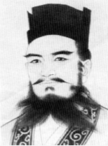
（四）晁错
晁错（前200年----前154年）
是西汉文帝时的智囊人物，颍川（今河南禹州城南晁喜铺）人。年轻时学法家学说，汉文帝时，晁错因文才出众任太常掌故，后历任太子舍人、博士、太子家令（太子老师）、贤文学。在教导太子中授理深刻，辩才非凡， 被太子刘启（即后来的景帝）尊为“智囊”。因七国之乱被腰斩于西安东市。

Slide 43
主要重农思想：
使民“地著”（农民附着在土地上）
重视粮食储备

Slide 44
《汉书》爰盎晁错传
错为人峭直刻深。…… 错又言宜削诸侯事，及法令可更定者，书凡三十篇。孝文帝虽不尽听，然奇其材。当是时， 太子善错计策，爰盎诸大功臣多不好错。
迁为御史大夫，请诸侯之罪过，削其支郡。……错父闻之， 从颍川来，谓错曰：“上初即位，公为政用事，侵削诸侯， 疏人骨肉，口让多怨，公何为也！”错曰：“固也。不如此，天子不尊，宗庙不安。”父曰：“刘氏安矣，而晁氏 危，吾去公归矣！”遂饮药死，曰：“吾不忍见祸逮身。”

Slide 45
后十余日，吴楚七国俱反，以诛错为名。上与错议出军事，错欲令上自将兵，而身居守。
丞相青翟、中尉嘉、廷尉劾奏错曰：“吴王反逆亡道，欲危宗 庙，天下所当共诛，今御史大夫错议曰：‘兵数百万，独属群臣，不可信，陛下不如自出临兵，使错居守。徐、僮之旁吴所未下者可以予吴。’错不称陛下德信，欲疏群臣百姓，又欲以城邑予吴，亡臣子礼，大逆无道。错当腰斩，父母妻子同产无少长皆弃市。臣请论如法。”制曰：“可。”错殊不知。乃使中尉召错，绐载行市。错衣朝衣斩东市。

Slide 46
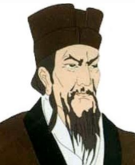
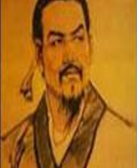
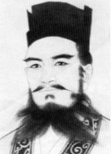
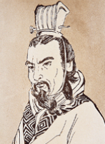
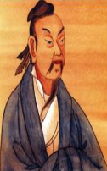
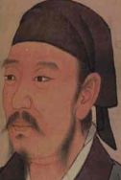
语曰“变古乱常，不死则亡”，岂错等谓邪！
——司马迁

Slide 47
论贵粟疏 （节选）
圣王在上，而民不冻饥者，非能耕而食之，织而衣之也，为开其资财之道也。……欲民务农，在於贵粟，贵粟之道，在於使民以粟为赏罚。今募天下入粟县官，得以拜爵，得以除罪。如此富民有爵，农民有钱，粟有所渫（渫散也。） 夫能入粟以受爵，皆有馀者也。取於有馀，以供上用，则贫民之赋可损（损减也。）所谓损有馀补不足，令出而民利者也。顺于民心，所补者三：一曰主用足；二曰民赋少； 三曰劝农工……夫得高爵与免罪，人之所甚欲也。使天下人入粟於边以受爵免罪，不过三岁，塞下之粟必多矣。

Slide 48
重农的思路——贵粟（提升价格）
贵粟的途径——拜爵除罪（增加有效需求）
渊源：
民有余粮，使民以粟出官爵。——《商君书》
小罪入以金钧——《管子》

Slide 49
汉初的抑商政策（教材p71）
“禁民二业”（汉光武帝时期）
农工商各有本末（王符）
“夫富民者，以农桑为本，以游业为末；百工者，以致用为本，以巧饰为末；商贾者，以通货为本，以鬻奇为末”

Slide 50
三、汉初经济政策的基本特点
——西汉前期三大基本政策
重农
轻徭薄赋
崇俭

Slide 51
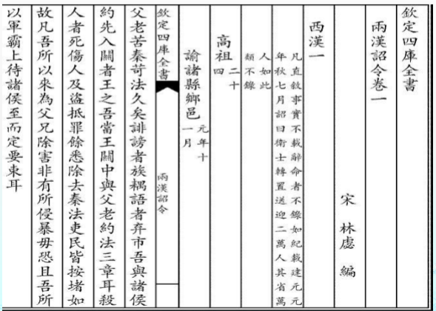
汉初的经济政策
Inclusive Institutions
之 一 ： 除 秦 苛 法，
与 民 休 息
高 祖 元 年 （ 前206 年）
Secure property rights, law and order

Slide 52
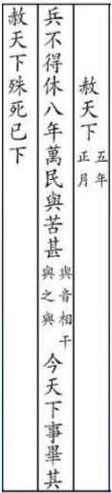
之 二 ： 罢 兵 遣 送 归 家
高 祖 五 年 （ 前 202 年）
汉 乐 府 诗 ： 十 五 从 军 征
十 五 从 军 征，八 十 始 得 归 。
道 逢 乡 里 人，家 中 有 阿 谁 ？
遥 望 是 君 家，松 柏 冢 累 累 。
兔 从 狗 窦 入，雉 从 梁 上 飞 。
中 庭 生 旅 谷，井 上 生 旅 葵 。
烹 谷 持 作 饭，采 葵 持 作 羹 。
羹 饭 一 时 熟，不 知 贻 阿 谁 。
出 门 东 向 望，泪 落 沾 我 衣 。
Labor

Slide 53
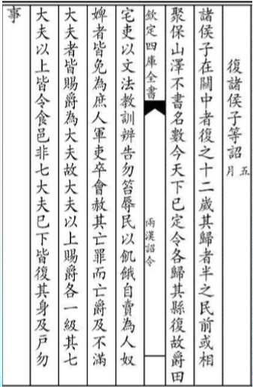
之三：入关灭秦的关东人愿意留在关中为民的，免徭役十二 年，回关东的免六年 ；劝流民回原籍，恢复爵位、田地、住宅及生产；因饥饿自卖为奴者，恢复庶民身份；所有军吏卒无罪，一律进爵免 。
高 祖 五 年 （ 前 202 年）
Financial policy; Secure property rights, law and order; Labor supply

Slide 54
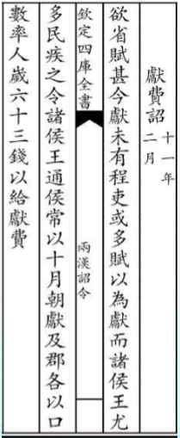
之 四 ： 布 告 天下，减 少 赋 敛
高 祖 十 一 年 （ 前196 年）
Financial policy

Slide 55
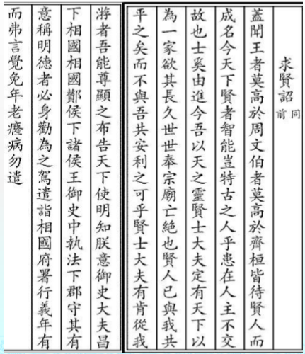
之 五 ： 各 郡 国 举 荐 贤 能 之 士
高 祖 十 一 年 （ 前 196 年）
Access to education and opportunity

Slide 56
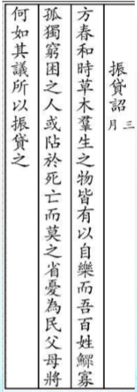
之 六 ： 赈 贷
文 帝 元 年 （ 前 179 年）
State support ( public service)

Slide 57
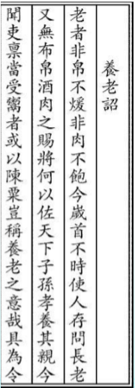
之 七 ： 养 老
文 帝 元 年 （ 前 179 年）
State support ( public service)

Slide 58
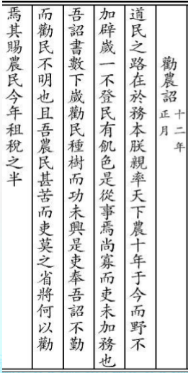
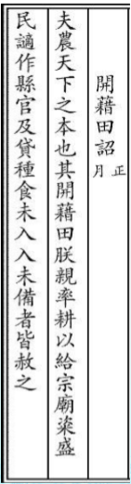
文 帝 元 十 二 年 （ 前168 年）
之 八 ： 重 农
文 帝 元 二 年 （ 前 178 年）
Industrial policy; Financial policy

Slide 59
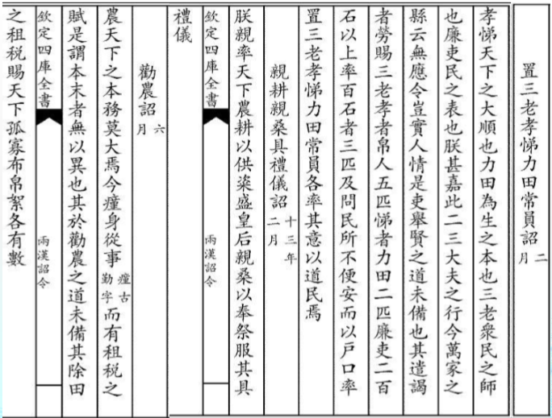

Slide 60
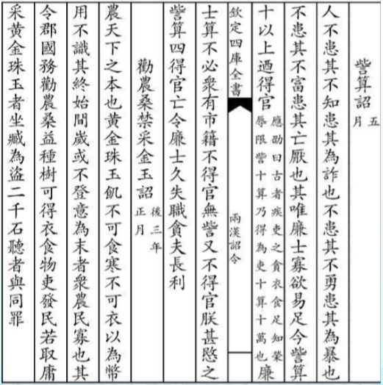
之 九 ： 重 农 抑 商 的 倾 向
景 帝 后 元 二 年 （ 前 142 年）
Pluralism; Some degree of centralization

Slide 61
讨论：
中国古代为什么要重农？为什么要抑商？为什么自近代以来不强调重农抑商了？
“总括汉初几位皇帝扶持农业的种种努力，可以发现一个 共同的潜在预设，即农民放弃农业是因为他们缺乏足够的积极性，商业与其他‘末业’的利润也在引诱百姓离开‘本业’。赋税的减免、爵位的授予以及‘力田’称号的创立，都是为了激发人们务农的积极性。”（许倬云《汉 代农业》p24）

Slide 62
汉代经济政策分析
对内：
如何恢复经济
FP：轻徭薄赋
简政放权
如何处理割据
土地兼并
承平日久
MP：放松银根，提高流动性
允许私铸
如何治理通胀
如何分配土地
IP：重农
贵粟
如何对待商人
对外：
如何对抗匈奴
财政紧张
富商大贾不佐国家之急

Slide 63
汉代经济问题的面向和解决思路
农业问题
商业问题
货币问题
财政问题
土地问题
制度问题
管制主义
放任主义
VS

Slide 64
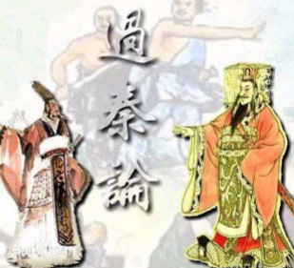
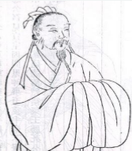
此时的贾谊，已经不仅仅只是考虑休养生息的问题，而是筹谋建立一个比秦朝更要强大的帝国。

Slide 65
I 国家干预经济的理论渊源——轻重论
国家的存在对于经济增长来说是必不可少的； 但国家又是人为的经济衰退的根源。
——Douglass Ceil North

Slide 66
（一）“轻重论”的由来
利出于一孔，其国无敌。出二孔者，其兵不诎，出三孔者，不可以举兵。出四孔者，其国必亡；先王知其然，故塞民之养，隘其利途；故予之在君，夺之在君，贫之在君，富之在君。故民之戴上如日月，亲君若父母。凡将为国，不通于轻重，不可为笼以守民；不能调通民利，不可以语制为大治。
——《管子·国蓄》

Slide 67
比较
重刑少賞，上愛民，民死上；重賞輕刑，上不愛民，民不死上。利出一空者，其國無敵；利出二空者，國半利；利出十空者，其國不守。
——《商君书·靳令》

Slide 68
轻重论的道家渊源
塞其兑，闭其门，终身不勤。
Block the passages, shut the doors, and till the end your strength shall not fail.
开其兑，济其事，终身不救。
Open up the passages, increase your doings, and till your last day no help shall come to you.
Ch52 Tao Te ChingLao Tzu

Slide 69
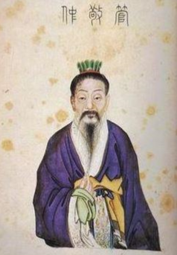
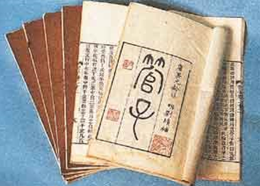
《管子》是托名管仲的一部论文集。不是一人一时之笔，也不是一家一派之言。内容比较庞杂，涉及政治、经济、法律、军事、哲学、伦理道德等各个方面。写作年代大抵始于战国中期直至秦、汉。
≠

Slide 70
（二）“轻重”的演变
春秋——金属货币的使用，轻重反映其价值大小。“母子相权”。铸币轻重，改变货币价值，从相反方向引起商品价格涨落。把货币购买力下降商品价格上涨称作“币轻物重”，相反称作“币重物轻”。
西汉——国家直接进入商品流通领域以至部分商品的生产领域，经营工商业，兼用经济手段和行政手段控制工商业，进而影响和控制整个国民经济，在社会经济生活中取得举足轻重的的支配地位。

Slide 71
（三）“轻重论”的产生背景
1. 商业活动的发达
2. 政府税收之外的新收入
3. 社会矛盾、外患内忧

Slide 72
（四）轻重论的框架
        对人民
1. 轻重之势——逻辑 对商贾
对诸侯
混合经济
2. 轻重之学——理论 商品流通
财政金融
对外贸易

Slide 73
以重射轻，以贱泻平
人君铸钱立币
3. 轻重之术——实践 官山海、官天财
籍于号令
通与轨数

Slide 74
1. 轻重之势
（1）对人民——民重则君轻，民轻则君重。
中产阶级的理论来源：民富不可以禄使也，贫则不可以罚威也。
社会结构——梭形
因此，“不能调通民利，不可以语制为大治。”保持中产阶级的 多数，是大治的根本前提。

Slide 75
形成中产阶级的途径：予之在君，夺之在君，贫之在君，富之在君。
轻重论的内在逻辑：
汉初无为而治的后果
垄断必然
国家调控的合理性

Slide 76
（2）对商贾——为什么？
富商大贾…冶铸煮盐，财或累万金而不佐国家之急（《史记·平准书》）
一瓶王老吉=两桶油（中石油+中石化）+四个钱罐子（中行，工行，建行，农 行）+两个铁疙瘩（宝钢，武钢）+三个吸金王（中国移动联通电信）
为富不仁。“贾人乘其弊以守民之时。贫者失其财…农夫失其五谷”（《管 子·轻重甲》）……民下相役而不累于上。
（3）对诸侯——毋与人以壤，毋授人以财。

Slide 77
2. 轻重之学
混合经济
商品流通
理论
财政金融
对外贸易

Slide 78
（1）混合经济 （《管子·乘马数》）
霸国守分，上分下游于分之间而用足。王国守始，国用一不足则加一焉，国用二不足则加二焉，……国用十不足则加十焉。人君之守高下，岁藏三分，十年则必有五年之余。若岁凶旱水泆，民失本，则修宫室台榭，以前无狗后无彘者为庸。故修宫室台榭，非丽其乐也，以平国策也。

Slide 79
（2）商品流通（《管子·乘马数》）
A 商品与市场
原理1——有余则轻，不足则重。（多则贱，寡则贵）
原理2——重则见射，轻则见泄。

Slide 80
B 货币、谷物、其他商品
原理——币重则万物轻，币轻则万物重。粟重而黄金轻， 黄金重而粟轻。谷重而万物轻，谷轻而万物重。
推论——五谷食米，民之司命也；黄金刀币，民之通施也。

Slide 81
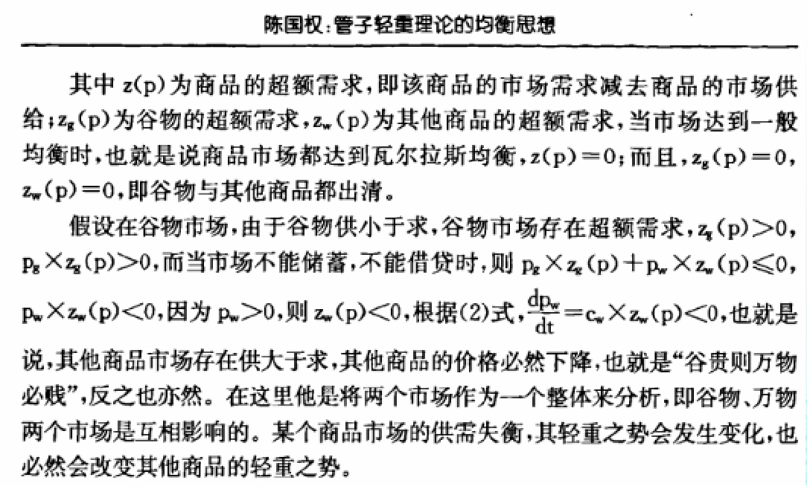

Slide 82
（3）财政金融（《管子·海王》）
A 取得和增加财政收入，要使其不破坏生产力。
桓公问于管子曰：“吾欲籍于台雉何如？”管子对曰：“此毁成也。”“吾欲籍于树木？”管子对曰：“此伐生也。”“吾欲籍于六畜？”管子对曰：“此杀生也。”“吾 欲籍于人，何如？”管子对曰：“此隐情也。”桓公曰： “然则吾何以为国？”管子对曰：“唯官山海为可耳。”

Slide 83
B 见予之形，不见夺之理。——尽可能采取隐蔽的，不易察觉的方式。
十口之家十人食盐，百口之家百人食盐。终月，大男食盐五升少半，大女食盐三升少半，吾子食盐二升少半。此其大历也。盐百升而釜。令盐之重升加分强，釜五十也。升加一强，釜百也……禺策之，商日二百万，十日二千万，一月六千万。万乘之国，正人百万也。月入三十钱之籍，为钱三千万。今吾非籍之诸君吾子，而有二国之籍者六千万。使君施令曰:吾将籍于诸君吾子。则必嚣号。今夫给之盐策，则百倍归于上，人无以避比者，数也。

Slide 84
令鍼之重加一也，三十鍼一人之籍 。刀之重加六，五六三十，五刀一人之籍也 。耜铁之重加十，三耜铁一人之籍也 。其余轻重皆凖此而行。然则举臂胜事，无不服籍者。（同上）

Slide 85
（4）对外贸易
桓公曰：“然则国无山海不王乎？”管子曰：“因人之山海假之。名有海之国雠盐于吾国，釜十五，吾受而官出之以百。我未与其本事也，受人之事，以重相推。此人用之数也。”
（《管子·海王》）

Slide 86
A 斗国相泄——互相斗争的国家之间互相争夺重要物资。
B 因天下以制天下

Slide 87
可因者因之
（管子）“今齐有渠展之盐，请君伐菹薪，煮沸火水为盐，正而 积之。”桓公曰：“诺。”十月始正，至于正月，成盐三万六千 钟。召管子而问曰：“安用此盐而可？”管子对曰：“孟春既至， 农事且起。大夫无得缮冢墓，理宫室，立台榭，筑墙垣。北海之 众无得聚庸而煮盐。若此，则盐必坐长而十倍。”桓公曰：“善。 行事奈何？”管子对曰：“请以令粜之梁、赵、宋、卫、濮阳， 彼尽馈食之也。国无盐则肿，守圉之国，用盐独甚。”桓公曰： “诺。”乃以令使粜之，得成金万一千余斤。桓公召管子而问曰： “安用金而可？”管子对曰：“请以令使贺献、出正籍者必以金， 金坐长而百倍。运金之重以衡万物，尽归于君。

Slide 88
可乘者乘之（《管子·轻重戊》）
桓公曰：“鲁粱之于齐也，千榖也，蜂螫也，齿之有唇也。今吾欲下鲁梁，何行而可？”管子对曰：“鲁粱之民俗为绨。公服绨，令左右服之，民从而眼之。公因令齐勿敢为，必仰于鲁梁，则是鲁梁释其农事而作绨矣。”桓公曰：“诺。”即为服于泰山之阳，十日而服之。管子告鲁梁之贾人曰：“子为我致绨千匹，赐子金三百斤；什至而金三千斤。”则是鲁梁不赋于民，财用足也。鲁梁之君闻之，则教其民为绨。十三月，而管子令人之鲁梁，鲁梁郭中之民道路扬尘，十步不相见，绁繑而踵相随，车毂齺，骑连伍而行。管子曰：“鲁梁可下矣。”公曰，“奈何？”管子对曰：“公宜服帛，率民去绨。闭关，毋与鲁粱通使。”公曰：“诺。”后十月，管子令人之鲁梁，鲁梁之民饿馁相及，应声之正无以给上。鲁梁之君即令其民去绨修农。谷不可以三月而得，鲁梁之人籴十百，齐粜十钱。二十四月，鲁梁之民归齐者十分之六；三年，鲁梁之君请服。

Slide 89
衡山国夹在齐鲁之间，国民擅长制造战争机器，齐桓公想搞定他 们又怕干不过人家，就让管仲想办法。管仲说：衡山国的工厂， 造一台战争机器要一年半以上时间，我们去衡山国不计价格，以 高价进口战争机器，燕国和代国听说后，必然害怕我们买机器是 要攻打他们，他们要防备就肯定也来订购，他们一买，秦国赵国 也害怕，也会来争着订购，衡山国的产量就那么一点，天下都来 订购，机器肯定涨价十倍，到时候如此如此，肯定搞定。
…………
——第一次货币战争：衡山之谋

Slide 90
桓公问于管子曰：“吾欲制衡山之术，为之奈何？”管子对曰：“公其令人贵买衡山之械器而卖之。燕、代必从公而买之，秦、赵闻之，必与公争之。衡山之械器必倍其贾，天下争之，衡山械器必什倍以上。”公曰：“诺。”因令人之衡山求买械器，不敢辩其贵贾。齐修械器于衡山十月，燕、代闻之，果令人之衡山求买械器，燕、代修三月，秦国闻之，果令人之衡山求买械器。衡山之君告其相曰，“天下争吾械器，令其贾再什以上。”衡山之民释其本，修械器之巧。齐即令隰朋漕粟于赵。赵籴十五，隰朋取之石五十。天下闻之，载粟而之齐。齐修械器十七月，修籴五月，即闭关不与衡山通使。燕、代、秦、赵即引其使而归。衡山械器尽，鲁削衡山之南，齐削衡山之北。内自量无械器以应二敌，即奉国而归齐矣。（《管子·轻重戊》）

Slide 91
——比较优势理论的反思：
两优取其重，两劣取其轻。
“天下下我高，天下轻我重，天下多我寡，然后可以朝天下。”本国市场上的商品价格高于别国，就会招致外国商品的不断输入，造成别国物资外流。比如提高本国粮价，会有利于农业生产，而别国由于粮食的过量输出，连人民的日常生活都难以维持，向本国屈服投降。

Slide 92
参考之一：自由贸易的本质——章乃器
这好比是在一个村庄里面，只有一家武装的强盗，而其余的尽是没有武器的良民，那一家强盗自然是乐得教大家都洞开门户， 以便于他们的自由掠夺。……所以亚丹·斯密的学说，虽然是唱 的很好听的国际分工和世界大同，而结果，这一部门的理论， 却刚刚被运用起来，以完成英帝国主义在国际上的特殊地位。
（《中国货币金融问题》，生活书店，1936年）

Slide 93
参考之二：国际贸易与对外关系
赐之盛服车乘以坏其目；赐之盛食珍味以坏其口；赐之音乐、妇人以坏其耳；赐之高堂、邃宇、府库、奴婢以坏其 腹；于来降者，上以召幸之，相娱乐，亲酌而手食之，以坏其心：此五饵也。
——贾谊《新书》（颜师古注《汉书》）

Slide 94
中国的贡纳体系（Tribute System）
汉代中国维持贡纳体系的费用大约是每年政府发放工资额的1/3，或者是帝国总收入的7%，这一估算仍然没有考虑维持贡纳体系很好运转所必需的军事和行政管理开支。实际上，它肯定构成了政府开支的主要项目之一。
——余英时：《汉代贸易与扩张》

Slide 95
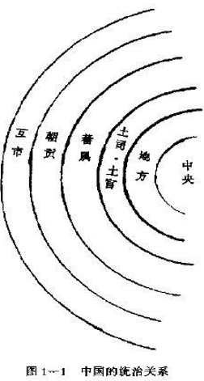
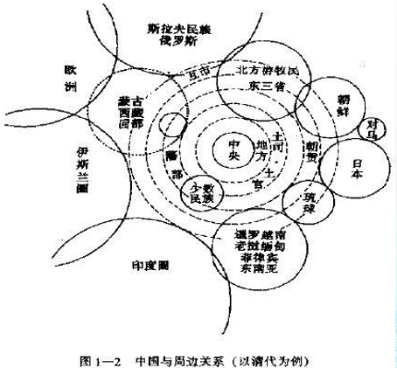

Slide 96
3. 轻重之术
（1）以重射轻，以贱泻平——宏观调控
当市场上某种商品过剩而价格下跌时，国营商业机构为了防止私商趁机进一步压价，就以略高于市价的价格及时收购，使数量减少，价格回升。
当市场上某种商品短缺而价格上涨时，商人往往囤积拒售，以图继续抬高价格，牟取更大赢利。这时，国营商业机构将过去收购的此类商品以低于市价的价格大量抛售，阻止价格上涨，迫使商人因资金周转困难，不得不把囤积的商品泻出。

Slide 97
凡轻重之大利，以重射轻， 以贱泄平。万物之满虚 随财准平而不变。衡绝则重见，人君知其然，故守 之以准平。（《管子·国蓄》）
《史记·平准书》：抑天下物，名曰平准。

Slide 98
（2）人君铸钱立币——垄断货币
国家控制货币——铸造与发行
（3）官山海、官天财——垄断资源与专卖制度
对某些重要的自然资源实行垄断，把有关产品的经营完全控制在手中。主要对象是盐、铁。

Slide 99
官山海
桓公问于管子曰：“吾欲籍于台雉何如？”管子对曰：“此毁成也。”“吾欲籍于树木？”管子对曰：“此伐生也。”“吾欲籍于六畜？”管子对曰：“此杀生也。”“吾欲籍于人，何如？”管子对曰：“此隐情也。”桓公曰： “然则吾何以为国？”管子对曰：“唯官山海为可耳。” （《管子·海王》）

Slide 100
汉代财政两大系统
国家财政
帝室财政

Slide 101
国家财政
（参考 周筠溪 西汉财政制度之一斑 食货半月刊 三卷八期 民国二十五年三月）
收入——1.赋税（算赋15-56岁、更赋、田租、算缗）；2.官 田、屯田；3.无偿征收（主要为力役征用，偶有货物征收）； 4.专卖（盐、铁、酒、渔）；5.没收与捐赠；6.卖爵与赎罪。
支出——1.军事费；2.一般官俸官用；3.建设工程费；4.救贫 和奖励农业开支；5.外交费用

Slide 102
帝室财政
（参考 加藤繁 中国经济史考证 华世出版社 民国六十五年）
收入——1.山泽税；2.江海陂湖税；3.园圃税；4.市井税； 5.口赋7-14岁；6.苑囿池籞的收入；7.公田的收入；8.献 物及酎金；9.铸钱
支出——1.膳食费；2.被服费；3.器物费；4.舆马费；5.医 药费；6.乐府及戏乐费；7.后宫费；8.少府、水衡（掌皇 家上林苑，兼管税收、铸钱）的杂费；9.赏赐费

Slide 103
（4）籍于号令——财政政策的传导效果
今人君籍求于民，令曰十日而具，则财物之贾什去一； 令曰八日而具，则财物之贾什去二；令曰五日而具， 则财物之贾什去半；朝令而夕具，则财物之贾什去九。先王知其然，故不求于万民而籍于号令也。（《管子·国蓄》）

Slide 104
籍于号令——以法令禁止人们从事某种经济活动，或强制某些人履行国家的某些要求（强迫私人出售或购买谷物、 强迫私人贮存谷物、强迫私人按国家规定放债或强迫私人放弃债权等。）影响价格和商品供求，以加强国家在市场上的地位和控制力量，并非一般的行政手段。

Slide 105
（5）通与轨数
桓公问管子曰：“请问官国轨。”管子对曰：“田有轨，人有轨，用有轨，乡有轨，人事有轨，币有轨，县有轨，国有轨。不通于轨数而欲为国，不可。” （《管子·山国轨》）

Slide 106
桓公曰，“行轨数奈何？”对曰，“某乡田若干？人 事之准若干？谷重若干？曰：某县之人若干？田若干？ 币若干而中用？谷重若干而中币？终岁度人食，其余若干？曰：某乡女胜事者终岁绩，其功业若干？以功业直时而櫎之，终岁，人已衣被之后，余衣若干？别群轨，相壤宜。”（同上）

Slide 107
轻重之术不但要以轻重之学的有关原理为依据，还要对有关经济情况进行调查和统计，对一国的土地数量和肥饶程度、人口、粮食产量和粮价、粮食消费量及余粮数量、妇女中能纺织的人数、纺织品产量、需要量和剩余量、货币的需要量等等，都调查清楚，作为运用轻重之术的基础。 这种统计称为“国轨”或“国会”。

Slide 108
货币发行量的确定：
桓公问管子曰：“请问币乘马。”管子对曰：“……币乘马者，方六里，田之美恶若干，谷之多寡若干，谷之贵贱 若干，凡方六里用币若干，谷之重用币若干。故币乘马者， 布币于国，币为一国陆地之数。谓之币乘马。”（《管 子·山至数》）

Slide 109
轻重论的评价
内容丰富、理论系统、体系宏大、手段细致。
盖管子未尝轻商也，而其政策在以商业操纵天下，故不欲使私人得专其利。此实管子一种奇异之政策，而与今世学者所倡社会主义，有极相类者。 ——梁启超

Slide 110
管子（轻重论）反对市场经济么？
齐之北泽烧，火光照堂下。管子入贺桓公曰：“吾 田野辟，农夫必有百倍之利矣。”是岁租税九月而具，粟又美。桓公召管子而问曰：“此何故也？”管子对曰：“万乘之国、千乘之国，不能无薪而炊。今北泽烧。莫之续，则是农夫得居装而卖其薪荛，一束十倍。则春有以倳耜，夏有以决芸。此租税所以九月而具也。”（《管子·轻重甲》）
供求法则

Slide 111
桓公忧北郭民之贫，召管子而问曰：“北郭者，尽屦缕之甿也，以唐园为本利，为此有道乎？”管子对曰：“请以令：禁百钟之家不得事鞒，千钟之家不得为唐园，去市三百步者不得树葵菜，若此，则空闲有以相给资，则北郭之甿有所雠。其手搔之功，唐园之利，故有十倍之利。”（《管子·轻重甲》）
以市场为主，行政为辅

Slide 112
桓公曰：“五衢之民，衰然多衣弊而屦穿，寡人欲使帛、布、 丝、纩之贾贱，为之有道乎？”管子曰：“请以令沐途旁之树枝，使无尺寸之阴。”桓公曰：“诺。”行令未能一岁，五衢之民皆多衣帛完屦。桓公召管子而问曰：“此其何故也？”管子对曰：“途旁之树未沐之时，五衢之民，男女相好往来之市者，罢市相睹树下，谈语终日不归。男女当壮，扶辇推舆，相睹树下，戏笑超距，终日不归。父兄相睹树下，论议玄语，终日不归。是以田不发，五谷不播，桑麻不种，茧缕不治。内严一家而三不归，则帛、布、丝、纩之贾安得不贵？”桓公曰：“善。”（《管子·轻重丁》）
发挥市场对资源配置的决定性作用

Slide 113
II 轻重论的实践
……会浑邪等降，汉大兴兵伐匈奴，山东水旱，贫民流徙， 皆仰给县官，县官空虚。於是丞上指，请造白金及五铢钱， 笼天下盐铁，排富商大贾，出告缗令，鉏豪强并兼之家， 舞文巧诋以辅法。
——《史记.酷吏列传.张汤》

Slide 114
轻重政策出台的背景：《史记·平准书》
至今上即位数岁，汉兴七十余年之间，国家无事，非遇水旱之灾，民则人给家足，都鄙廪庾皆满，而府库余货财。京师之钱累巨万，贯朽而不可校。太仓之粟陈陈相因，充溢露积于外，至腐败不可食。众庶街巷有马，阡陌之间成群，而乘字牝者傧而不得聚会。

Slide 115
其明年，骠骑仍再出击胡，获首四万。其秋，浑邪王率数万之众来降，于是汉发车二万乘迎之。既至，受赏，赐及有功之士。是岁费凡百余巨万。
初，先是往十余岁河决观，梁楚之地固已数困，而缘河之郡堤塞河，辄决坏，费不可胜计。其后番系欲省底柱之漕，穿汾、河渠以为溉田，作者数万人；郑当时为渭漕渠回远，凿直渠自长安至华阴，作者数万人；朔方亦穿渠，作者数万人： 各历二三期，功未就，费亦各巨万十数。

Slide 116
天子为伐胡，盛养马，马之来食长安者数万匹，卒牵掌者关中不足，乃调旁近郡。而胡降者皆衣食县官，县官不给，天子乃损膳，解乘舆驷，出御府禁藏以赡之。
其明年，山东被水灾，民多饥乏，于是天子遣使者虚郡国仓廥以振贫民。犹不足，又募豪富人相贷假。尚不能相救， 乃徙贫民于关以西，及充朔方以南新秦中，七十余万口， 衣食皆仰给县官。数岁，假予产业，使者分部护之，冠盖相望。其费以亿计，不可胜数。于是县官大空。

Slide 117
而富商大贾或蹛财贫，转毂百数，废居居邑，封君皆低首仰 给。冶铸煮盐，财或累万金，而不佐国家之急，黎民重困。
于是天子与公卿议，更造钱币以赡用，而摧浮淫并兼之 徒。……令县官销半两钱，更铸三铢钱，重如其文。盗铸诸 金钱罪皆死，而吏民之犯者不可胜数。

Slide 118
实践1. 建立统一稳定的货币制度
秦——垄断铸币权
汉高祖——允许民间私铸 后禁止私铸
汉文帝——允许民间私铸
汉景帝——禁民铸钱
汉武帝——郡国五铢 三官五铢（钟官、辨铜、均输）

Slide 119
有司言三铢钱轻，易奸诈，乃更请诸郡国铸五铢钱，周 郭其下，令不可磨取鋊焉。
——《史记·平准书》

Slide 120
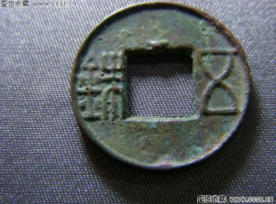
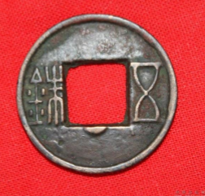
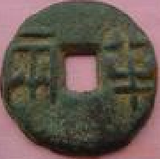
五铢钱（元狩五年前118年）

Slide 121
郡国多奸铸钱，钱多轻，……于是悉禁郡国无铸钱，专令上林三官铸。钱既多，而令天下非三官钱不得行，诸郡国所前 铸钱皆废销之，输其铜三官。而民之铸钱益少，计其费不能相当，唯真工大奸乃盗为之。
——《史记·平准书》

Slide 122
实践2.打击工商业者——告缗
商贾以币之变，多积货逐利。于是公卿言：郡国颇被灾害， 贫民无产业者，募徙广饶之地。陛下损膳省用，出禁钱以振元元，宽贷赋，而民不齐出于南亩，商贾滋众。贫者畜积无有，皆仰县官。异时算轺车贾人缗钱皆有差，请算如故……

Slide 123
（二）除官吏、三老（乡官，掌教化）和北边骑士外，凡有轺车的，一乘抽取一算；贩运商的轺车，一乘抽取二算；船五丈以上的抽取一算。
（三）隐瞒不报，或呈报不实的人，罚戌边一年，并没收他们的财产。有敢于告发的人，政府赏给他没收财产的一半，这叫做 “告缗”。
（四）禁止有市籍的商人及其家属占有土地和奴婢，敢于违抗法令的，即没收其全部财产。

Slide 124
告缗之结果
中家以上大抵皆遇告。杜周治之，狱少反者。乃分遣御史廷尉正监分曹往，即治郡国缗钱，得民财物以亿计，奴婢以千万数，田大县数百顷，小县百余顷，宅亦如之。于是商贾中家以上大率破，民偷甘食好衣，不事畜藏之产业，而县官有盐铁缗钱之故，用益饶矣。

Slide 125
实践3.实行盐铁官营和酒类专卖
大农上盐铁丞孔仅、咸阳言：“山海，天地之藏也，皆宜属少府，陛下不私，以属大农佐赋。原募民自给费，因官器作煮盐，官与牢盆。浮食奇民欲擅管山海之货，以致富羡，役利细民。其沮事之议，不可胜听。敢私铸铁器煮盐者，釱左趾，没入其器物。郡不出铁者，置小铁官，便属在所县。”使孔仅、东郭咸阳乘传举行天下盐铁，作官府，除故盐铁家富者为吏。吏道益杂，不选，而多贾人矣。
——《史记·平准书》

Slide 126
于是以东郭咸阳、孔仅为大农丞，领盐铁事；桑弘羊以计算用事，侍中。咸阳，齐之大煮盐，孔仅，南阳大冶，皆致生累千金，故郑当时进言之。弘羊，雒阳贾人子，以心计，年十三侍中。故三人言利事析秋豪矣。

Slide 127
实践4.设置均输、平准
孔仅之使天下铸作器，三年中拜为大农，列于九卿。而桑弘羊为大农丞，筦诸会计事，稍稍置均输以通货物矣。
元封元年（前110年），卜式贬秩为太子太傅。而桑弘羊为治粟都尉，领大农，尽代仅筦天下盐铁。弘羊以诸官各自市，相与争，物故腾跃，而天下赋输或不偿其僦费，乃请置大农部丞数十人，分部主郡国，各往往县置均输盐铁官，令远方各以其物贵时商贾所转贩者为赋，而相灌输。置平准于京师，都受天下委输。召工官治车诸器，皆仰给大农。大农之诸官尽笼天下之货物，贵即卖之，贱则买之。如此，富商大贾无所牟大利，则反本，而万物不得腾踊。故抑天下物，名曰“平准”。

Slide 128
均输的内容：
在各郡国设置均输官吏，令工官造车辆，加强运输力量，各郡国应交的贡品，除特优者仍应直接运送京师外，一般贡品则按当地市场价格，折合成当地丰饶而价廉的土特产品，交给均输官，由他负责运到其他价高地区销售。

Slide 129
平准
西汉元封元年，桑弘羊创办，并在京师长安设置平准机构。太初元年（前104），大农令充实调整为大司农，在其下设立平准令丞，专门管理此事。
中国古代运用手中掌握的大量物资和经济力量，贵时抛售，贱时收买，以稳定市场物价的一种经济活动。

Slide 130
常平仓
中国古代政府为调节粮价，储粮备荒以供应官需民食而设置的粮仓。源于战国时李悝在魏所行的平籴，即政府于丰年购进粮食储存，以免谷贱伤农，歉年卖出所储粮食以稳定粮价。范蠡和《管子》也有类似的思想。

Slide 131
汉武帝时，桑弘羊发展了上述思想，创立平准法，依仗政府掌握的大量钱帛物资，在京师贱收贵卖以平抑物价。宣帝时，大司农中丞耿寿昌把平准法着重施之于粮食的收贮，在一些地区设立了粮仓，收购价格过低的粮食入官，以“利百姓”。这种粮仓已有常平仓之名。

Slide 132
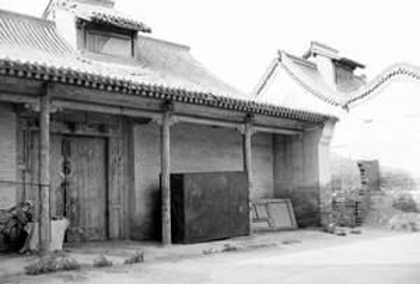
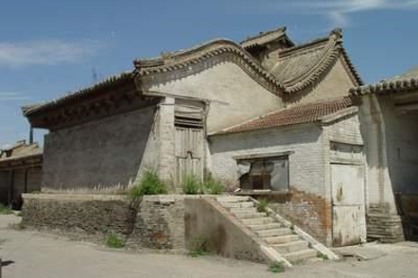
张家口蔚县——常平仓

Slide 133
海外影响
《1938年农业调整法》
由国会授权，政府应按照一定的供应条件和价格条件，向广大的农场主发放无追索权的农业贷款（即农作物抵押贷款），同时政府要求农场主（主要包括玉米、小麦、棉花生产者） 服从政府下达的农作物生产计划，农业部把农场主每年按计划生产的粮食的多余部分以仓储的形式储存下来。
The Constantly Normal Granary
The Ever-Normal Granary

Slide 134
轻重论实践的评价
《管子》——市场、政府兼重
汉武帝、桑弘羊——国家垄断、与民争利

Slide 135
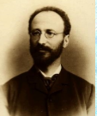
III 善因论——现代自由主义经济政策之渊源
近代经济学的许多内容，在中世纪的城市里或许的确已被预先见到，在那里，一种聪明和敢为的精神首先与坚韧的勤劳结合起来。……自由企业的思想主要是中世纪的商人 所首倡的，十八世纪后半期的英法哲学家继续加以发扬，李嘉图及其追随者，便依据这种思想发展成为一种自由企业的作用的理论（或如他们自己所说，自由竞争的理论）， 这种理论包含许多真理，其重要性或将永存于世。
—— Alfred Marshall

Slide 136
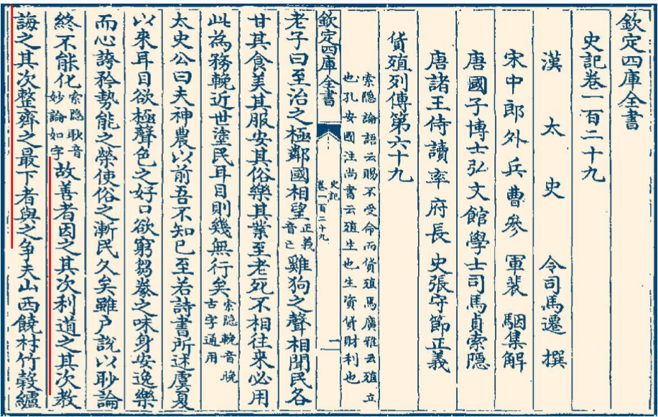
Marshall 的谬见

Slide 137

善者因之，其次利道之，其次教诲之，其次整齐之， 最下者与之争。
——《史记·货殖列传》

Slide 138
因之：顺应经济发展的自然，听任私人进行生产、贸易活动，不加干预和抑制。
利道：在顺应、听任私人进行经济活动的前提下，由国家在某些方面进行一定的引导，以鼓励人们从事这方面的经济活动。

Slide 139
教诲：国家用教化的办法诱导人们从事某些方面的经济活动，或劝诫人们勿从事某些方面的经济活动。
整齐：国家采取行政手段、法治手段干预人们的经济活动，对私人的经济活动加以限制和强制。
与之争：国家直接经营工商业，借以获利。

Slide 140
善者乡因其轻重，守其委庐，故事至而不妄。然后可以立为天下王。
——《管子·轻重甲第八十》

Slide 141
善因论的道家渊源
太上，不知有之；其次，亲而誉之；其次，畏之；其次，侮之。信不足焉，有不信焉。悠兮，其贵言。功成事遂，百姓皆谓“我自然”。
——《道德经》第十七章
In the highest antiquity，（the people）did not know that there were （their rulers）。In the next age they loved them and praised them. In the next they feared them；in the next they despised them. Thus it was that when faith（in the Tao）was deficient（in the rulers）a want of faith in them ensued（in the people）. How irresolute did those （earliest rulers）appear，showing（by their reticence）the importance which they set upon their words！Their work was done and their undertakings were successful，while the people all said，‘We are as we are，of ourselves！’

Slide 142
以正治国，以奇用兵，以无事取天下。吾何以知其然哉？以此。天下多忌 讳而民弥贫。民多利器国家滋昏。人多伎巧奇物泫起。法令滋彰盗贼多有。 故圣人云我无为而民自化。我好静而民自正。我无事而民自富。我无欲而民自朴。
——《道德经》第五十七章
A state may be ruled by（measures of）correction；weapons of war may be used with crafty dexterity；（but）the kingdom is made one‘s own（only） by freedom from action and purpose. How do I know that it is so？By these facts：——In the kingdom the multiplication of prohibitive enactments increases the poverty of the people；the more implements to add to their profit that the people have，the greater disorder is there in the state and clan；the more acts of crafty dexterity that men possess，the more do strange contrivances appear；the more display there is of legislation，the more thieves and robbers there are. Therefore a sage has said，‘I will do nothing（of purpose），and the people will be transformed of themselves； I will be fond of keeping still，and the people will of themselves become correct. I will take no trouble about it，and the people will of themselves become rich；I will manifest no ambition，and the people will of themselves attain to the primitive simplicity.’

Slide 143
民之饥以其上食税之多，是以饥。民之难治以其上之有为， 是以难治。
——《道德经》第七十五章
The people suffer from famine because of the multitude of taxes consumed by their superiors. It is through this that they suffer famine. The people are difficult to govern because of the（excessive）agency of their superiors（in governing them）. It is through this that they are difficult to govern.

Slide 144



Slide 145
如魁奈曾参考过西庐埃特的著述，那里就指出：“中国哲 学家的书籍使我们看到，如果我们只是听从自然的劝告， 自然本身就能做成各种事情。”
——p251
自由放任的同义语是反对政府干涉，这和中国古代要求君 主“无为而治”、“垂衣裳而天下定”或“善者因之”等 含意，毫无区别。连魁奈回答法国皇太子询问如何统治时 所用“Nothing”一语，也可以直接译为中文的“无为”或 “无事”一辞，以致在名词术语上亦与中国古代所常见的 “无为”观念相吻合。
——p252

Slide 146
第一只“看不见的手”
理论背景：
——汉初黄老之学
——司马谈的影响
——秦汉商业经济的繁荣
——社会等级新理念的萌生
——轻重政策的反动（前130 前90）

Slide 147


《国富论》VS《善因论》

Slide 148



Slide 149



Slide 150



Slide 151



Slide 152



Slide 153



Slide 154
“善因论”的评价
与西士所论，有若合符，苟昌明其义而申理其业，中国商务可以起衰，前哲精意，千年湮没，至可悼也。
—— 梁启超
思考： 为什么经济自由主义在西汉之后沉寂无声？

Slide 155
西汉经济思潮的走向
汉初黄老之学——无为而治
《管子》轻重论——市场、政府兼重
汉武帝、桑弘羊——国家垄断、与民争利
反思——善因论

Slide 156
盐铁论与均平思想
I 两大思潮的交锋——盐铁会议与《盐铁论》
II 汉代的均平思想——以土地为核心
III 汉代均平思想的实践——王莽改制

Slide 157

I 统制经济与自由经济的思想交锋
——盐铁会议与《盐铁论》

Slide 158
桑弘羊（前152-前80）
洛阳贾人子，十三岁时“以心计”入赀为侍中，因能“言利事，析秋毫”，深得汉武帝赏识，被委以重任，历任大农丞、大农令、搜粟都尉兼大司农等要职，统管中央财政近四十年之久。终武帝一代，桑弘羊忠 心耿耿，聚敛资财以增强国力，为武帝屡败匈奴，多次出巡，打通西域，开发西南等活动奠立了雄厚的物质基础。其理财之功连对之不满的司马迁也不得不击节赞扬，称弘羊时代“民不益赋而天下用饶”。公元前80年桑弘羊因与权臣霍光政见不和被处死。

Slide 159
（一）盐铁会议的背景
1、社会矛盾——
天子北至朔方，东封泰山，巡海上，旁北边以归，所过赏赐，用帛百余万匹，钱金以巨万计，皆取足大农。
陈既往之悔……禁苛暴，止擅赋，力农本……朕即位以来， 所为狂悖，使天下愁苦，不可追悔。自今事有伤害百姓， 糜费天下者，悉罢之。（《轮台罪己诏》）

Slide 160
刑罚太滥——
廷尉及中都官诏狱逮至六七万人，吏所增加十有余万。（《汉书.杜 周传》） 杨可告缗遍天下，中家以上大抵皆遇告。（《汉书.食货志》）
府库空虚——
徙山东贫民七十二万充新秦中时，“衣食皆仰给于县官……费以亿计”（《汉书.食货志》）
奢侈逸乐——
多取好女至数千人，以填后宫。（《汉书.贡禹传》）

Slide 161


2、人物矛盾——
后元二年（前87年），武帝病逝，临终提升桑弘羊为御史大夫，与新任命的大司马大将军霍光、车骑将军金日磾、左将军上官桀“受遗诏辅少主”。
昭帝即位，霍光辅政，循武帝晚年的和缓调整之策，一方面恤问民间疾苦，一方面对匈奴、西域仅充武备。

Slide 162
3、盐铁会议的召开
昭帝始元六年（公元前81年），杜延年向辅政大臣霍光建议 「宜修孝文时政」，举贤良文学，罢盐铁酒榷。贤良文学答问 「民间疾苦」与「教化之要」时，亦以「愿罢盐铁、酒榷、均 输、平准、毋与天下争利」为对。
霍光于是采杜延年之建言，以昭帝之名，诏举贤良文学，让他 们与桑弘羊等武帝时期的财经大臣，于始元六年（公元前80年） 二月开始，对武帝朝的财政与外交政策，展开了长达五个月的 总批判与大辩论，以决定盐、铁、酒等财政事业是否继续国营， 这便是有名的「盐铁会议」。

Slide 163
《汉书》食货志
昭帝即位六年，诏郡国举贤良文学之士，问以民所疾苦， 教化之要。皆对愿罢盐、铁、酒榷均输官，毋与天下争利， 视以俭节，然后教化可兴。 弘羊难，以为此国家大业， 所以制四夷，安边足用之本，不可废也。乃与丞相千秋共 奏罢酒酤。弘羊自以为国兴大利，伐其功，欲为子弟得官， 怨望大将军霍光，遂与上官桀等谋反，诛灭。

Slide 164
贤良文学
《汉书·董仲舒传》：“武帝即位，举贤良文学之士前 后百数。”《汉书·昭帝纪》始元五年（前82），“其 令三辅、太常举贤良各二人，郡国文学高第各一人。”
“贤良”是指品德端正、道德高尚之人；“文学”则 指精通儒家经典的人。
人民性

Slide 165
（二）《盐铁论》中的盐铁会议
盐铁会议结束后，时隔三十余年，至元帝时，当年亲身经历此事的桓宽根据这次会议的文献，进行加工和概括，“推衍盐铁之议，增广条目，极其论难，著数万言”（《汉书·公孙、刘田等传赞》），成《盐铁论》60篇。
孝在于质实，不在于饰貌。《盐铁论·孝养》

Slide 166
１、盐铁会议争论的主要内容
一大焦点——国（末）进民（本）退 or 民（本）进 国（末）退？
三大关系——本末、义利、奢俭
若干手段——货币、刑德……

Slide 167
２、盐铁会议的经济议题
富国之本何在
盐铁官营的意义
国营经济的效率
货币铸造权的归属

Slide 168
３、盐铁会议的其它议题
外交关系
在对匈奴的关系上，大夫派主战，贤良文学主和；大夫派崇武备，贤良文学尚德服。
治国理念
大夫派坚持法治,贤良文学则强调德教，主张简法宽刑。

Slide 169

４、盐铁会议的现场画面

Slide 170
郁闷的大夫派
大夫曰为色矜而心不怿。—— 刺复第十
大夫缪然不言，盖贤良长叹息焉。—— 刺复第十
御史默不对。——论儒第十一
大夫默然，视其丞相、御史。——园池第十三
御史默不答也。——未通第十五
大夫不说，作色不应也。——相刺第二十
丞相史默然不对。——刺议第二十六
大夫视文学，悒悒而不言也。——国疾第二十八

Slide 171
大夫默然。——散不足第二十九
大夫勃然作色，默而不应。——救匮第三十
大夫默然不对。——备胡第三十八
公卿愀然，寂若无人。——取天下第四十一
大夫俯仰未应对。——刑德第五十五
御史默然不对。——诏圣第五十八
大夫抚然内惭，四据而不言。——大论第五十九

Slide 172
晁错第八——因辩而辩，已然凌乱
大夫曰：“……晁错变法易常，不用制度，迫蹙宗室，侵削诸侯，蕃臣不附，骨肉不亲，吴、楚积怨，斩错东市，以慰三军之士而谢诸侯。斯亦谁杀之乎？”
文学曰：“……晁生言诸侯之地大，富则骄奢，急即合从。故因吴之过而削之会稽，因楚之罪而夺之东海，所以均轻重，分其权，而为万世虑也。弦高诞于秦而信于郑，晁生忠于汉而雠于诸侯。人臣各死其主，为其国用，此解杨之所以厚于晋而薄于荆也。”

Slide 173
盐铁会议的结果
承孝武奢侈余敝师旅之后，海内虚耗，户口减半，光知时务之要，轻徭薄赋，与民休息。至始元、元凤之间，匈奴和亲，百姓充实。举贤良、文学，问民所疾苦，议盐、铁而罢榷酤，尊号曰“昭”，不亦宜乎！
——《汉书．昭帝纪》

Slide 174
双方妥协
废止了郡国酒榷和关内铁官，其他政策维持不变。
霍光推行“与民休息”的措施。公田给予贫民更重，贷给种子、口粮；免除部分赋税徭役，降低盐价。
贤良文学成为政治舞台上活跃的力量。

Slide 175

黑龙江人民出版社 1976年4月1版1印 64开 印数40万册
编文：刘文华 绘画：孙福林 乔长义

Slide 176


Slide 177


Slide 178


Slide 179


Slide 180
边用度不足，故兴盐、铁，设酒榷，置均输，蕃货长财，以佐助边费。今议者欲罢之，内空府库之藏，外乏执备之用，使备塞乘城之士饥寒于边，将何以赡之？
——《盐铁论》本议第一

Slide 181
（五）盐铁会议的深远影响
——古代正统经济思想的形成
1、保守化
2、儒学化
3、教条化
中国传统经济思想的三大教条：
贵义贱利
黜奢崇俭
重本抑末

Slide 182
国疾第二十八
丞相史曰：“夫辩国家之政事，论执政之得失，何不徐徐道理相喻，何至切切如此乎！大夫难罢盐、铁者，非有私也，忧国家之用，边境之费也。诸生訚訚争盐、铁，亦非为己也，欲反之于古而辅成仁义也。二者各有所宗，时世异务，又安可坚任古术而非今之理也。且夫小雅非人，必有以易之。诸生若有能安集国中，怀来远方，使边境无寇虏之灾，租税尽为诸生除之，何况盐、铁、均输乎！”

Slide 183
中国传统思想的实用主义色彩
汉家自有法度，本王霸道杂之。——汉宣帝
王道——贵义贱利、黜奢崇俭、重本抑末——儒家
霸道——擅生杀之柄，通壅塞之途，权轻重之数——法家

Slide 184
II 汉代的均平思想——以土地为中心
不患贫而患不均，不患寡而患不安。——《论语》
代表人物：
董仲舒
师丹
荀悦
仲长统

Slide 185

（一）董仲舒（前179—前104）的土地均平思想
用商鞅之法，改帝王之制，除井田，民得卖买，富者田连仟伯， 贫者亡立锥之地。又颛川泽之利，管山林之饶，荒淫越制，逾侈以相高；邑有人君之尊，里有公侯之富，小民安得不困？又加月为更卒，已复为正，一岁屯戍，一岁力役，三十倍於古；田租口赋，盐铁之利，二十倍於古。或耕豪民之田，见税什五。故贫民常衣牛马之衣，而食犬彘之食。重以贪暴之吏，刑戮妄加，民愁亡聊，亡逃山林，转为盗贼，赭衣半道，断狱岁以千万数。汉兴，循而未改，古井田法虽难卒行，宜少近古，限民名田，以赡不足，塞并兼之路。
——董仲舒《汉书·食货志》

Slide 186
第一，土地兼并是土地私有制的必然产物。
第二，土地兼并是财富分配不均和贫富两极分化的基础，导 致贫富两极分化日益严重。
第三，土地兼并是一个关系到社会秩序和王朝统治安危的尖 锐问题。
第四，要解决贫富分化，巩固王朝统治，必须限制土地兼并。
第五，董仲舒是中国历史上最先提到私租问题的人。

Slide 187
董仲舒认为：治本的办法是恢复历代儒家学者所称颂的“井田制”。但井田制已经难以实行，比较现实的办法是“限民名田，以赡不足，塞并兼之路”。即限制私人占有土地的数量。（颜师古注：名田，占田，各为立限，不许富者过制，则贫弱之家可足也。）
董仲舒是历史上第一个针对土地兼并而提出均土地要求的人。

Slide 188
（二）师丹、孔光、何武的均平方案
汉哀帝（公元前25年-公元前1年）
“关内侯吏民，名田皆无得过三十顷。”
限期三年，过期后国家对限额以上土地没收。
“诸侯王奴婢二百人，列侯、公主百人，关内侯、吏民三十人”，期限 三年。
失败原因：
最高额订得过高，以当时的人口密度，三十顷只能对极少数大地主制约。
哀帝没有诚意，一次赏赐董贤两千余顷。《汉书.佞幸传第六十三》： “常与上卧起。尝昼寝，偏藉上袖，上欲起，贤未觉，不欲动贤，乃断 袖而起。”

Slide 189
（三）荀悦（公元148年-209年）的产权分离思想
或曰：复井田与？曰：否。专地非古也，井田非今也。然则如之何？曰：耕而勿有，以俟制度可也。
——荀悦《申鉴·时事》
土地所有权和使用权的分离
国家所有
私人使用

Slide 190
（四）仲长统（公元179—220）“限田”思想
第一，“限以大家，勿令过制”(《后汉书·仲长统传》附损益篇)，也就是对大土地所有者实行限田。
第二，“其有草者，尽曰官田，力堪农事乃听受之”。对荒地一概收归国有，授给有劳动能力而无田可耕者。

Slide 191
仲长统方案之特点：
限田是在土地私有制的前提下，限制占田的最高限额，以抑兼并。井田则是利用国有土地按“井”对农民授田。仲长统的方案是既承认土地私有(限制数额)，又利用国有土地进行授 田。授田不仅是为了“均”，更主要的是依据“力”，即劳动能力。

Slide 192
III 汉代均平思想的实践——王莽改制
周公恐惧流言日,
王莽谦恭未篡时。
向使当初身便死,
一生真伪复谁知?

Slide 193
汉书·王莽传
王莽字巨君，孝元皇后之弟子也。元后父及兄弟皆以元、成世封侯，居位辅政，家凡九侯、五大司马。唯莽父曼蚤死，不侯。莽群兄弟皆将军五侯子，乘时侈靡，以舆马声色佚游相高，莽独孤贫，因折节为恭俭。受《礼经》，师事沛郡陈参，勤身博学，被服如儒生。事母及寡嫂，养孤兄子，行甚敕备。又外交英俊，内事诸父，曲有礼意。
莽为人侈口蹶颔，露眼赤精，大声而嘶。长七尺五寸，好厚履高冠，以氂装衣，反膺高视，瞰临左右。

Slide 194
阳朔中，世父大将军凤病，莽侍疾，亲尝药，乱首垢面，不解衣带连月。凤且死，以托太后及帝，拜为黄门郎，迁射声校尉。
尝私买侍婢，昆弟或颇闻知，莽因曰：“后将军朱子元无子， 莽闻此儿种宜子，为买之。”即日以婢奉子元。其匿情求名如此。
母病，公卿列侯遣夫人问疾，莽妻迎之，衣不曳地，布蔽膝。 见之者以为僮使，问知其夫人，皆惊。
莽杜门自守，其中子获杀奴，莽切责获，令自杀。在国三岁， 吏上书冤讼莽者以百数。

Slide 195
莽既尊重，欲以女配帝为皇后，以固其权……莽恐其与已女争，即上言：“身亡德，子材下，不宜与众女并采。”太后以为至诚， 乃下诏曰：“王氏女，朕之外家，其勿采。”庶民、诸生、郎吏 以上守阙上书者日千余人，公卿大夫或诣廷中，或伏省户下，咸 言：“明诏圣德巍巍如彼，安汉公盛勋堂堂若此，今当立后，独 奈何废公女？天下安所归命！愿得公女为天下母。”太后不得已， 听公卿采莽女。莽复自白：“宜博选众女。”公卿争曰：“不宜 采诸女以贰正统。”……太后遣长乐少府、宗正、尚书令纳采见女， 还奏言：“公女渐渍德化，有窈窕之容，宜承天序，奉祭祀。”聘皇后黄金二万斤，为钱二万万。”莽深辞让，受四千万，而以其三千三百万予十一媵家。群臣复言：“今皇后受聘，逾群妾亡几。”有诏，复益二千三百万，合为三千万，莽复以其千万分子九族贫者。

Slide 196
是时，吏民以莽不受新野田而上书者前后四十八万七千五百七十二人，及诸侯、王公、列侯、宗室见者皆叩头言， 宜亟加赏于安汉公。
莽奏起明堂、辟雍、灵台，为学者筑舍万区，作市、常满仓，制度甚盛。立《乐经》，益博士员，经各五人。征天下通一艺教授十一人以上……

Slide 197
（一）施行新政
1、王田
2、禁奴
3、六莞
4、币制
5、行政
6、对外

Slide 198
王莽的理想
莽曰：“古者，设庐井八家，一夫一妇田百亩，什一而税，则 国给民富而颂声作。此唐虞之道，三代所遵行也。秦为无道， 厚赋税以自供奉，罢民力以极欲，坏圣制，废井田，是以兼并 起，贪鄙生，强者规田以千数，弱者曾无立锥之居。又置奴婢 之市，与牛马同栏，制于民臣，颛断其命。奸虐之人因缘为利， 至略卖人妻子，逆天心，悖人伦，谬于‘天地之性人为贵’之 义。《书》曰‘予则奴戮女’，唯不用命者，然后被此辜矣。汉 氏减轻田租，三十而税一，常有更赋，疲癃咸出，而豪民侵陵， 分田劫假。厥名三十税一，实什税五也。父子夫妇终年耕芸， 所得不足以自存。故富者犬马余菽粟，骄而为邪；贫者不厌糟 糠，穷而为奸。俱陷于辜，刑用不措。”

Slide 199
1. 王 田
始建国元年（公元9年），王莽颁行诏书：
今更名天下田曰“王田”，奴婢曰“私属”，皆不得买 卖。其男口不盈八，而田过一井（九百亩）者，分余田 予九族邻里乡党。故无田，今当受田者，如制度。敢有 非井田圣制，无法惑众者，投诸四裔，以御魑魅，如皇 始祖考虞帝故事。

Slide 200
始建国四年（公元12年），中郎区博谏莽曰：“井田虽 圣王法，其废久矣。周道既衰，而民不从。秦知顺民之 心，可以获大利也，故灭庐井而置阡陌，遂王诸夏，讫 今海内未厌其敝。今欲违民心，追复千载绝迹，虽尧舜 复起，而无百年之渐，弗能行也。天下初定，万民新附， 诚未可施行。”莽知民怨。乃下书曰：“诸名食王田， 皆得卖之，勿拘以法。犯私买卖庶人者，且一切勿治。”

Slide 201
2. 禁奴
“奴婢曰‘私属’，皆不得买卖”。这是承认奴婢为人 而不是牲畜，通过禁止买卖而加以限制的奴婢政策。
林肯1862年《解放黑人奴隶宣言》

Slide 202
始建国四年（公元12年），王莽在宣布土地可以买卖的同 时，也令“犯私买卖庶人者，且一切勿治”。新奴婢政策 也废止了。稍后，天凤四年（公元17年）王莽下令：“三 公以下，诸有奴婢者，率一口出钱三千六百。”

Slide 203
3. 五均六筦
为限制商贾兼并及物价波动，于始建国二年（公元10 年）定了五均六筦政策。
在长安及洛阳、邯郸、临淄、宛、成都等五都市设立 五均官，由原来的令、长兼理，称为“五均司市师”。

Slide 204
五均司市师，并下设交易、钱府等属官，管理市场，征收捐税，买卖货物，办理借贷之事。
所谓“六筦”，是指官府掌管六项经济事业，即由国家专卖盐¹、铁²、酒³；征收山泽生产税⁴；经办五均赊贷⁵；专 营铸钱⁶。
王莽认为，五均六筦，是为了“齐众庶，抑兼并”。

Slide 205



Slide 206
夫盐，食肴之将；酒，百药之长，嘉会之好；铁，农田之本； 名山大泽，饶衍之藏；五均赊贷，百姓所取平，仰以给赡； 钱布铜冶，通行有无，备民用也。此六者，非编户齐民所能家作，必仰于市，虽贵数倍，不得不买。豪民富贾，即贾贫弱，先圣知其然也，故斡之。
——《汉书·食货志》

Slide 207
4. 币制
王莽四次改变币制：
第一次，居摄二年（公元7年），于通行的五铢钱外，另铸三 种新币；大钱，一值五 十。”三种都是高值货币，只有五：“错刀，一值五千；契刀，一值五百铢钱是低值。而每种货币的 含铜量相差并不甚大，于是“民多盗铸”，造成货币混乱。
第二次，始建国元年（公元9年），王莽下令废止五铢钱及错 刀、契刀等币，另铸小钱，重一铢，值一，与大钱并行，为大小二种货币。但这两种货币的重量与币值关系也不合理，故有私用五铢钱及盗铸的现象。大钱重12铢，含铜量比五铢钱大1.4倍，名义价值50倍。

Slide 208
第二次币改的原因
“百姓咸言皇天革汉而立新，废刘而兴王，夫‘劉’之为字，‘卯、金、刀’也。……除刀钱勿以为利，承顺 天心，快百姓意。”

Slide 209
第三次，始建国二年，王莽为了使货币轻重大小各有差品， 重新发行货币，总名“宝货”，分金货、银货、龟货、贝货、 钱货、布货等六种货币，六种货币又细分为二十八个品种。 因品种繁多，换算比值又不合理，造成“百姓愦乱，其货不 行”的后果。只好恢复小钱、大钱二品。
第四次，天凤元年（公元14年），废止大、小钱，发行“货 布”（重二十五铢，值二十五）、“货泉”（重五铢，枚值 一）两种货币。

Slide 210
……欲防民盗铸，乃禁不得挟铜炭。……盗铸钱者不可禁， 乃重其法，一家铸钱，五家坐之，没入为奴婢。
第四次改变币制较为合理些。但因屡次改币，币制极大混乱，“每一易钱，民用破业，而大陷刑”，“犯法者多， 不可胜行”。“民犯铸钱，伍人相坐，没入为官奴婢，其男子槛车，儿女子步。以铁锁琅当其颈，传诣钟官，以十万数。到者易其夫妇，愁苦死者什六七。”

Slide 211


Slide 212


Slide 213


Slide 214


Slide 215
改制结果
是时百姓便安汉五铢钱，以莽钱大小两行难知，又数变改 不信，皆私以五铢钱市买，讹言大钱当罢，莫肯挟。莽患 之，复下书：“诸挟五株钱，言大钱当罢者，比非井田制， 投四裔。”于是农商失业，食货俱废，民人至涕位于市道。 及坐卖买田宅奴婢，铸钱，自诸侯卿大夫至于庶民，抵罪 者不可胜数。

Slide 216
5. 行 政
改变朝廷与地方的官制与官名，频繁地更改地方行政制度及名称，甚至一个郡更了五次名，致官民都记不清楚，公文上还得附写上旧名。
设五等爵，大行分封，但因“图簿未定，未授图邑”，有些诸侯只是虚封。还新定吏禄制度，分明等级，多少不等， 但因制度烦碎，“课计不可理”，官吏往往得不到俸禄， 于是“各因官职为奸，受取贿赂以自供给”。

Slide 217
6. 对 外
无理地侵侮各族，贬降各族的王为侯，引起各族的不满与反抗。王莽随又加以征讨，更加侮辱对方，如改称高句丽为“下句丽”，改称匈奴单于为“降奴服于”，破坏了汉与各族的友好关系，特别是破坏了汉匈和亲，断绝了汉与西域的交通，发动了几次战争，造成重大损失。

Slide 218
（二）改制失败的原因（班固）
（1）王莽以为“制定则天下自平”，只用心于定制，而不着力于兑现，故改制多停留在纸面上。
（2）王莽改制往往“讲合《六经》之说”，尽管他也针对时弊， 但不无儒家教条的本本主义。
（3）所用官吏乃原班人马或阿谀奉承之徒，多非于才，而善于为非作歹，故成事不足，败事有余。

Slide 219
（4）王莽因阴谋而篡权，故防备臣下效法，“畏备臣下”而 操纵一切，独木自然难支大厦。
（5）王莽专权，其臣下受信用者可以上下其手，被疑忌 者则“为奸寝事”，故政事不理。
（6）王莽“好”改变制度，政令“烦多”，朝令夕改，不讲功 效，故变得快，吹得也快，花样多，收效少。

Slide 220
托古改制
王兴者，故城门令史。王盛者，卖饼。莽按符命求得此姓名十余人，两人容貌应卜相，径从布衣登用，以视神焉。
置大司马司允，大司徒司直，大司空司若，位皆孤卿。更名大司农曰羲和，后更为纳言，大理曰作士，太常曰秩宗， 大鸿胪曰典乐，少府曰共工，水衡都尉曰予虞，与三公司 卿凡九卿，分属三公。

Slide 221
（三）功过评说
“中国经济思想史上的怪胎”（赵靖）
“他尽信中国古典，真的以为金字塔可以倒砌。”（黄仁宇）
“一千九百年前的社会主义者”（胡适）
“王莽是顺应历史要求掌握政权并制定改革方案的。”（邓广铭）
“王莽是个改良主义者，在政策上他是为了自身的利益，而同时 又照顾了一般人民的利益的。比起当时黑暗的统治者来，王莽当 然是比较进步的。”（何兹全）

Slide 222
对“王田制”的评述——赵靖
（一）体现的经济思想：
第一，是针对西汉末严重的土地兼并和土地集中现象及由此造成的尖锐社会矛盾而提出来的。
第二，它把土地兼并看作是私有制的产物，并把土地私有制主要归结为土地买卖，所以强调在实行王田制后土地“不得买卖”。
第三，它主张用土地国有制代替私有制，并把传闻中的井田制看作是解决土地问题，根本消除土地兼并的理想模式。
第四，只对无地农民“受田如制度”；对已有土地的人，只规定占用限额，超额部分由原来的所有者自行分给“九族邻里乡党。”

Slide 223
（二）积极性
认为土地兼并是社会矛盾和社会危机的症结，从而打起反 土地兼并的旗号，无疑是正确的认识。
把土地兼并看作是土地私有制的产物，并把土地私有和土 地买卖联系起来，认为废除土地私有制就要禁止土地买卖， 也是正确的认识。

Slide 224
（三）不合理性
王田制是一种土地国有制。封建的土地国有制，是比封建 的土地私有制更为落后的一种封建土地所有制。不论从理 论上或历史上看都是如此。

Slide 225
理论上：封建制度下的生产力是以个体劳动者使用简陋的 手工工具进行的。这样的生产力，同私有的、小规模的土 地所有制是较为适应的——在各种封建农业经营形式中， 自耕农民的小土地私有制农业的劳动生产率为最高；地主 的土地私有制次之，大地主的地产，劳动生产率低于自己 经营农业的小地主，封建国有土地上的劳动生产率最低。

Slide 226
历史上：私有制逐渐代替土地国有制，是中国封建土地所有制发展的趋势。春秋战国时期，封建的土地私有制逐渐发展起来，到秦代土地私有制已成为农业经营的基础，唐代中叶均田制废坏后，土地私有制更日益成为封建农业中土地所有制的支配形式。到明清时期，人们的普遍观念是“田不在官而在民”。王船山明确提出，王朝本身可以不断改换，但 “民自有其恒畴”，土地私有制不会随王朝更替而变化。

